Slide 1
header(1) – 지도(NORMAL or 전체)
1
Display size별 Logo 크기 삽입
방 정보
ㅊ
Header 역할
각 역할 맡은 page로 이동
카테고리 없애고 mainpage 안에 구성

Slide 2
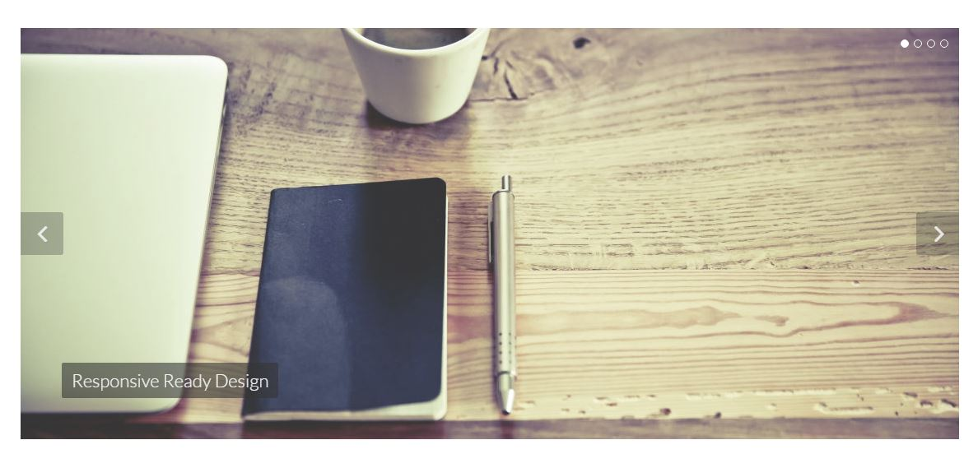

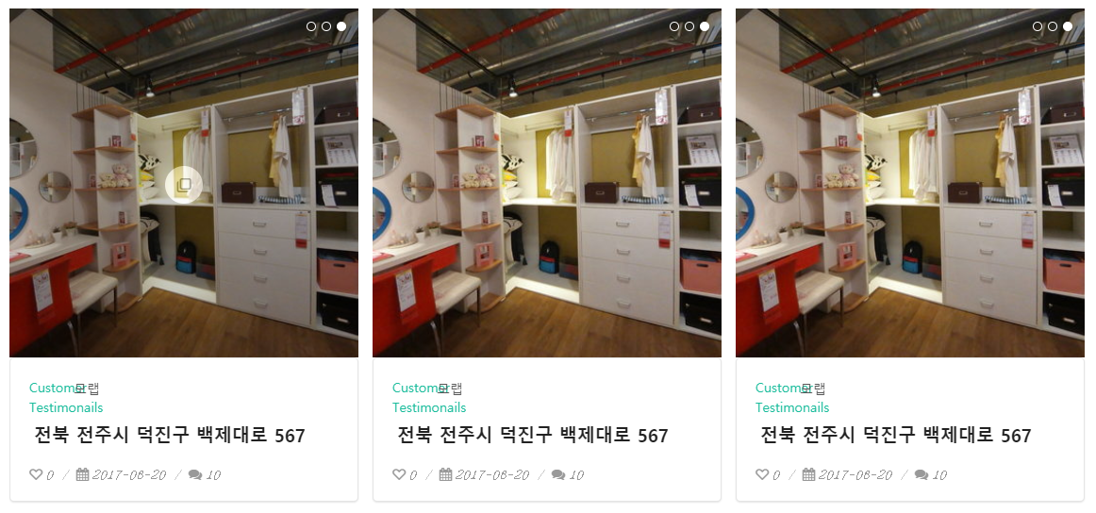
Mainpage-(list page 구성)
공지사항&광고&이벤트 등
중요부분 하이라이트라고 생각하고 구성
<Routing>
카테고리를 해더에 넣지 않고
메인페이지 자체를 카테고리 형태로 제작!

Slide 3
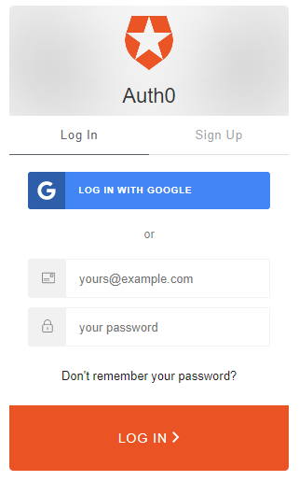
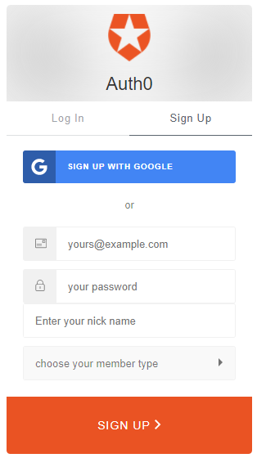

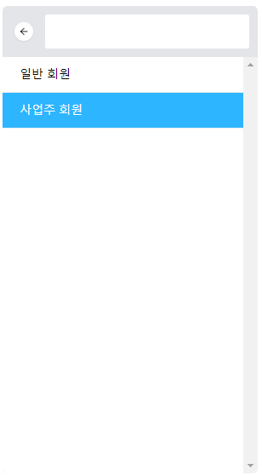
< 참고사항 >
- 회원 종류 : ‘PUBLIC’ : 일반 회원 / ‘BUSINESS’ : 비즈니스 회원
관리자로 가입하는 방법은 따로 없음(DB에서 수정)
관리자 계정의 경우 일반회원 + 비즈니스 회원의 권한을 모두 가짐
상단 로고, 글구 변경
회원관리 – 로그인, 회원가입(1)
닉네임 입력(필수)
회원 종류 선택(필수)
https://auth0.com/docs/libraries/lock/v10/customization#select-field

Slide 4

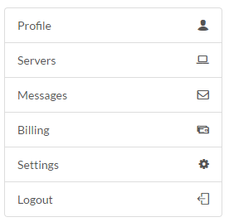


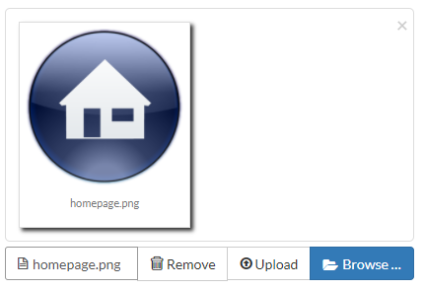

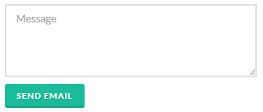
회원 정보 수정(1) – 일반 회원정보
사업자회원
회원좋아요수
최우수회원
사업자회원
표시됨
비밀번호 변경
프로필사진 변경
닉네임
Phone
회원 좋아요 수(icon-line-heart2)
회원 등급(icon-star2) : 우수회원, 최우수회원등
프로필사진 변경
(변경시 미리보기 사진 즉시 반영)
website
< 참고사항 >
프로필 사진은 1:1 사이즈, 최대 150x150px 이하여야 한다. Crop 기능을 적용해서 자동으로 잘라내는 기능 필요(base64도 가능할듯)
facebook
instagram
twitter
submit
계정 삭제
footer

Slide 5
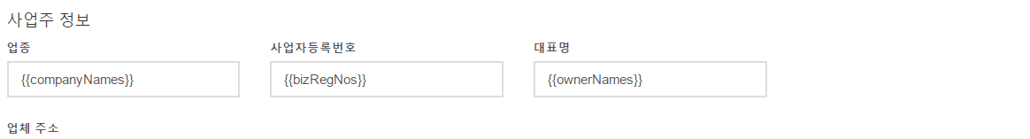


회원 정보 수정(1) – 비즈니스 회원정보1
사업자회원
회원좋아요수
최우수회원
사업자회원
표시됨
비밀번호 변경
프로필사진 변경
닉네임
Phone
회원 좋아요 수(icon-line-heart2)
회원 등급(icon-star2) : 우수회원, 최우수회원등
프로필사진 변경
(변경시 미리보기 사진 즉시 반영)
< 참고사항 >
업종 : 호텔(HOTEL), 부동산/공인중개사(ESTATE_AGENT), 건축/인테리어(ARCHITECTURE), 숙박업(ACCOMODATION), 여행(TRAVEL), 휴양지(RESORT), 음식점/레스토랑(RESTURANT), 차량관련(VEHICLE), 사진작가(PHOTOGRAPHER), 기타(ETC)
호텔
우편번호 기능추가
(daum 우편번호 API 이용)
website
facebook
일반, 여행, 부동산, 건물, 숙박, 호텔, 휴양지, 레스토랑, 박물관, 차량, 항공
instagram
twitter
submit
계정 삭제
footer

Slide 6
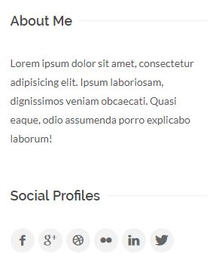
내 페이지 정보 상세보기 (1) - follower
본인이면 해당폼이 등장해서 수정이 가능하고
본인이 아니면 해당폼은 나오지 않음
사업자회원
회원좋아요수
최우수회원
사업자회원
표시됨
비밀번호 변경
Follower
Following
myposts
replies
likeposts
회원 좋아요 수(icon-line-heart2)
회원 등급(icon-star2) : 우수회원, 최우수회원등
< 참고사항 >
Follower(나를 팔로워한 사람), following(내가 팔로워한 사람), posts(내 작성글), replies(게시물별 댓글), likeposts(좋아요를 누른 글)
프로필사진 : profile_image_path(URL)
사진을 올리면 인스타나 페이스북에 동시에 올라갈 수 있도록 하는 것도 좋을듯!
user.meta_value.comment
연락처, 이메일, SNS 주소등
footer

Slide 7
내 페이지 정보 상세보기 (1) - following
Member_type
비밀번호 변경
Follower
Following
myposts
replies
likeposts
< 참고사항 >
Follower(나를 팔로워한 사람), following(내가 팔로워한 사람), posts(내 작성글), replies(게시물별 댓글), likeposts(좋아요를 누른 글)
프로필사진 : profile_image_path(URL)
사진을 올리면 인스타나 페이스북에 동시에 올라갈 수 있도록 하는 것도 좋을듯!
footer

Slide 8




내 페이지 정보 상세보기 (1) - posts
< 참고사항 >
Follower(나를 팔로워한 사람), following(내가 팔로워한 사람), posts(내 작성글), replies(게시물별 댓글), likeposts(좋아요를 누른 글)
프로필사진 : profile_image_path(URL)
사진을 올리면 인스타나 페이스북에 동시에 올라갈 수 있도록 하는 것도 좋을듯!
Member_type
비밀번호 변경
Follower
Following
myposts
replies
likeposts
닉네임
글 내용
날짜
댓글수
글좋아요수
12시간전
3
5
Monent – relative time 참고
footer

Slide 9
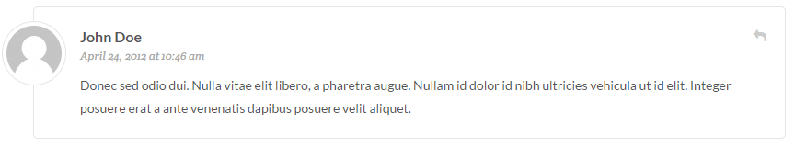
내 페이지 정보 상세보기 (1) - replies
< 참고사항 >
Follower(나를 팔로워한 사람), following(내가 팔로워한 사람), posts(내 작성글), replies(게시물별 댓글), likeposts(좋아요를 누른 글)
프로필사진 : profile_image_path(URL)
사진을 올리면 인스타나 페이스북에 동시에 올라갈 수 있도록 하는 것도 좋을듯!
Member_type
비밀번호 변경
Follower
Following
myposts
replies
likeposts
footer

Slide 10
내 페이지 정보 상세보기 (1) - likeposts
닉네임
Member_type
비밀번호 변경
Follower
Following
myposts
replies
likeposts
글 내용
날짜
댓글수
글좋아요수
12시간전
3
5
Monent – relative time 참고
< 참고사항 >
Follower(나를 팔로워한 사람), following(내가 팔로워한 사람), posts(내 작성글), replies(게시물별 댓글), likeposts(좋아요를 누른 글)
프로필사진 : profile_image_path(URL)
사진을 올리면 인스타나 페이스북에 동시에 올라갈 수 있도록 하는 것도 좋을듯!
footer

Slide 11

<참고사항>
http://apis.map.daum.net/
Daum 지도 api 사용
절반은 일반 Grid, 절반은 Map API 이용
방종류(타입)에 따라 색깔이 다르면 좋을 것 같다.
공감(like), 비공감(unlike)
“제목”은 있으면 보여주고, 없으면 안보여주기
썸네일 이미지를 세로로 긴 이미지를 보여주면 어떨까??
“클릭시 새창을 띄워서 상세보기 페이지로 이동＂
지도형식보기(1) – 검색 & 배치
이름/주소검색
카테고리선택

Slide 12
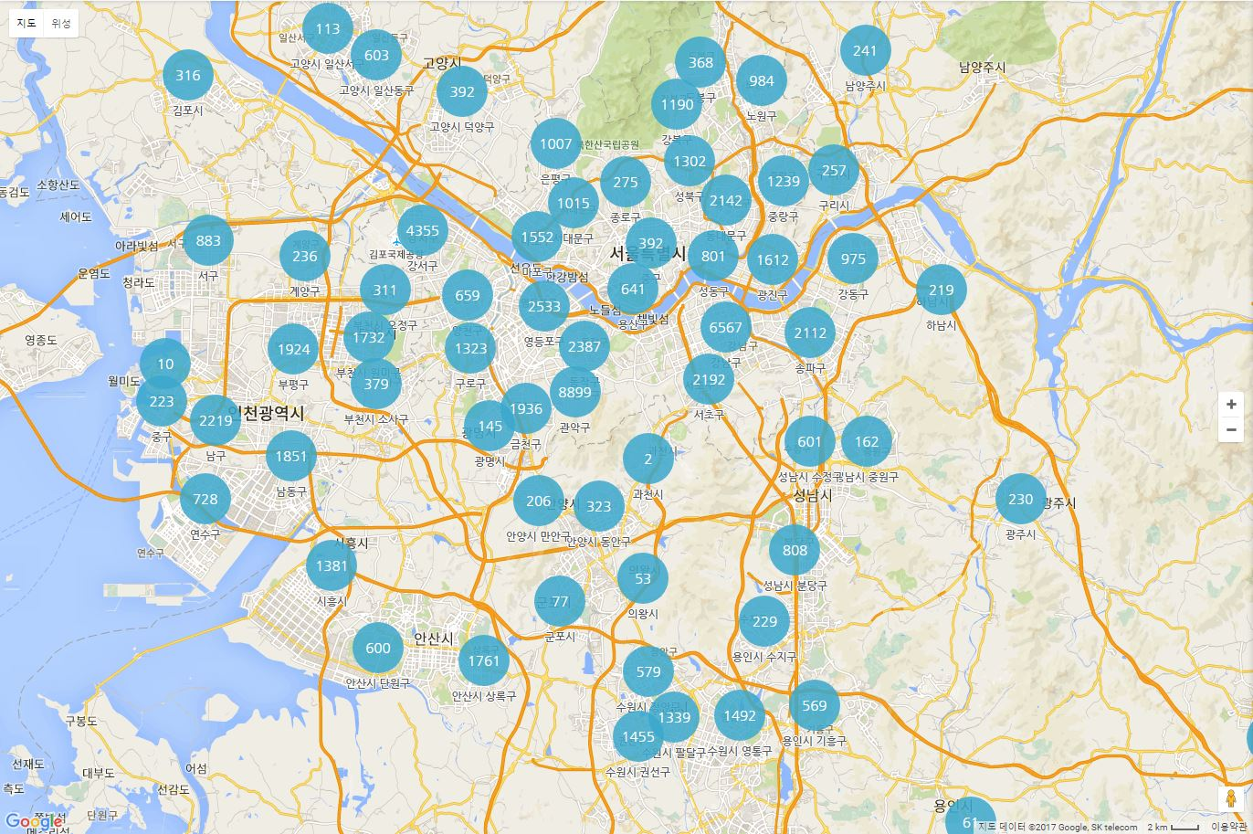
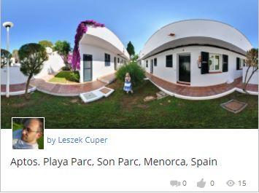
<참고사항>
http://apis.map.daum.net/
Daum 지도 api 사용
절반은 일반 Grid, 절반은 Map API 이용
방종류(타입)에 따라 색깔이 다르면 좋을 것 같다.
공감(like), 비공감(unlike)
“제목”은 있으면 보여주고, 없으면 안보여주기
썸네일 이미지를 세로로 긴 이미지를 보여주면 어떨까??
제목 하단에 날짜/좋아요/조회수/댓글수 개시
페이지 무한스크롤
“클릭시 새창을 띄워서 상세보기 페이지로 이동“
예시)
지도형식보기(1) – 초기 화면
카테고리선택

Slide 13
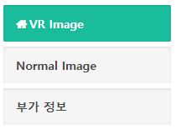
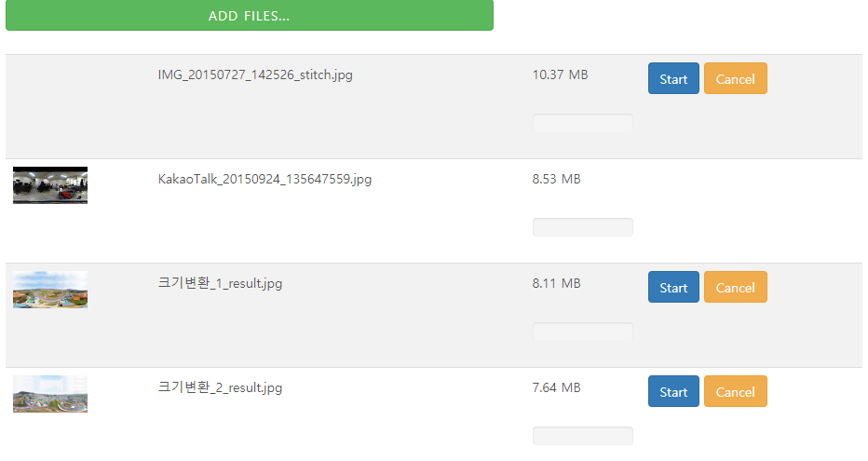
글 작성하기1(1) – VR 이미지
Routing : /post/new
참고 자료 : http://flickr.com/, spinattic.com
ADD FILES
< 참고사항 >
VR 이미지는 하나 이상 필수로 업로드 해야 한다.

Slide 14
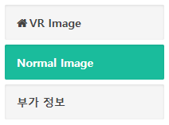
글 작성하기2(1) – 일반 이미지
Routing : /post/new
참고 자료 : http://flickr.com/
ADD FILES
< 참고사항 >
일반 이미지는 필수 업로드 사항은 아니다.

Slide 15
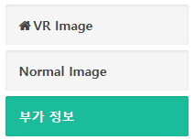
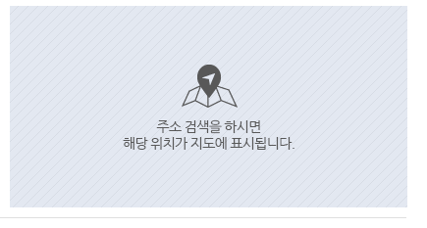
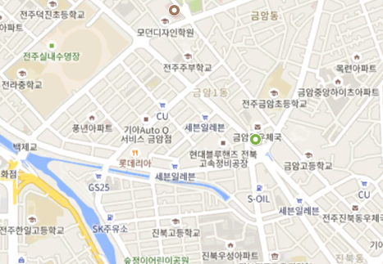
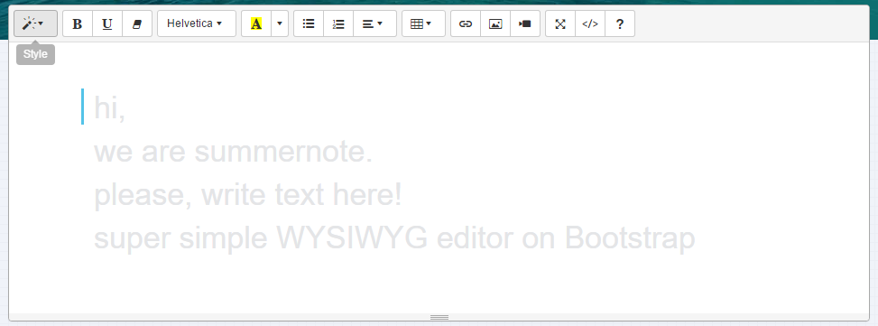


글 작성하기3(1) – 일반 정보 입력
Routing : /post/new
참고 자료 : http://flickr.com/
위치 입력
공개 여부
공개,비공개
카테고리
일반 정보
일반
좌표 입력 또는 주소 입력을 해주세요
< 참고사항 >
위치 입력 : 필수 / 지도 상에서 클릭을 통하여 좌표를 입력하거나, 우편번호 주소 검색을 통한 입력이 가능하다
내부 데이터 로직상 데이터상 좌표 입력은 필수이나, 주소 입력은 필수가 아니다.
(모든 위치가 주소등록이 되어 있지 않기 때문에, 좌표입력을 지원해야 한다)
- Map 라이브러리는 Google Map을 사용한다. 주소가 변경 된 경우 실제 Map의 좌표도 변경된다
공개 여부 : 기본 공개, 비공개일 경우 리스트에 뜨지 않는다
카테고리 종류 : 일반, 여행, 부동산, 건물, 숙박, 호텔, 휴양지, 레스토랑, 박물관, 차량, 항공(일반으로 기본설정 되어 있음)
summernote 설정 : 기본 – (폰트설정, 사진삽입, Full Screen), help의 경우 사용법 수정 필요
“글 작성” 버튼 클릭시 VR 이미지가 1개 이상 올라가야 업로드가 가능하다. 확인을 통하여 VR 사진이 없는 경우 알림 필요
글 작성

Slide 16
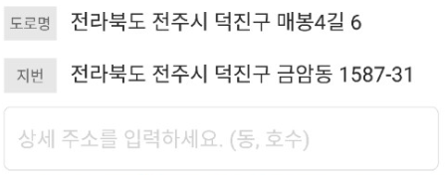
글 작성하기3(1) – 일반 정보 입력(주소검색시)
Routing : /post/new
참고 자료 : http://flickr.com/
위치 입력
공개 여부
공개,비공개
일반 정보
카테고리
일반
글 작성
< 참고사항 >
주소 검색 : Daum 우편번호 API 이용 / 주소 입력시 지도 좌표 갱신 & 해당 좌표가 중앙에 위치해야 함

Slide 17
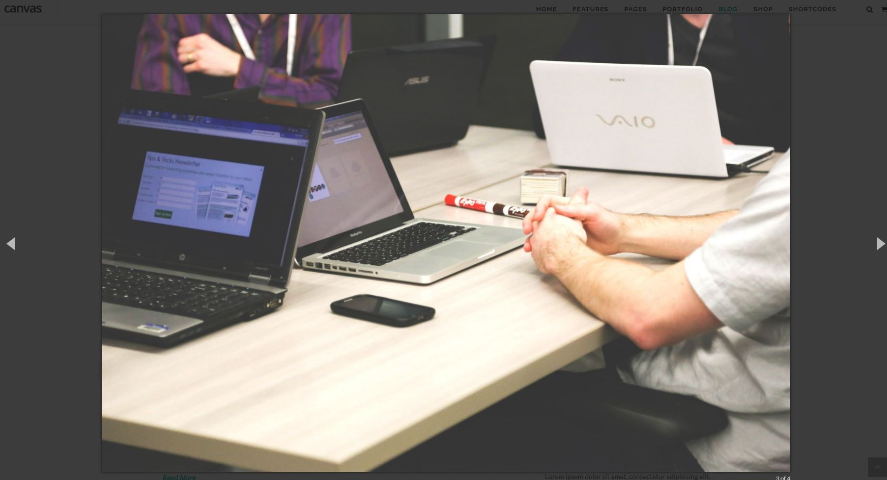





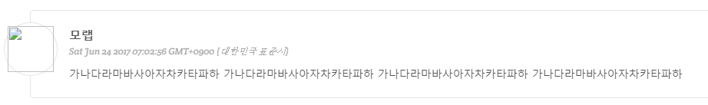
글 상세보기1(1) - 초기기획
클릭시 팝업페이지
3 of 7
< 참고사항 >
http://dimsemenov.com/plugins/magnific-popup/documentation.html#api
https://codepen.io/dimsemenov/pen/JGjHK
https://codepen.io/dimsemenov/pen/sHoxp
https://codepen.io/dimsemenov/pen/vKrqs
https://codepen.io/dimsemenov/pen/JGjHK
https://codepen.io/collection/nLcqo/
- 팝업시 댓글 목록은 뜨게 하고, 댓글 작성을 위해서는 다시팝업을 띄운다
12시간전
14시간전
20시간전

Slide 18


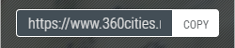
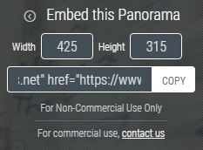

글 상세보기2(1) – 공유기능 구현
클릭
클릭
크기 조절
Small(300px)
Medium(600px)
Big(900px)
Custom
300
<Custom 선택시>
px
< 참고사항 >
공유하기 버튼 클릭시 workflow

Slide 19

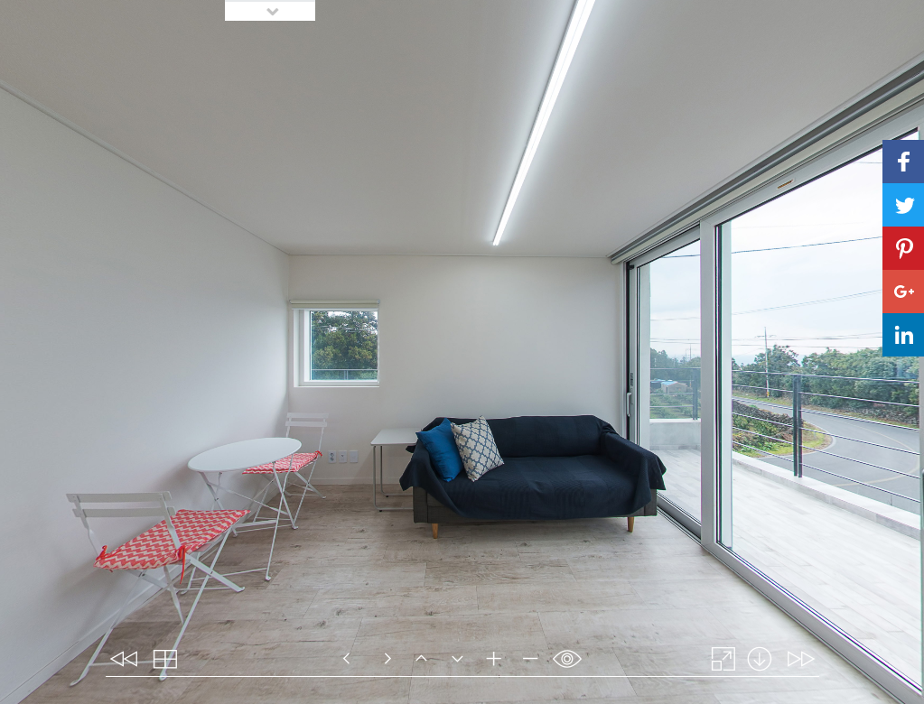


글 상세보기 – VR Viewer[Embed 타입](1) 어디페이지 어느 위치에서 동작할지 정확하게 지정해야함
<기능설명>
- 링크공유
말 그대로 링크공유, 현재 페이지의 url을 클립보드로 복사할 수 있게 함. Copy를 클릭시 클립보드에 url이 복사된다
Embed(iframe)
홈페이지, 각종 게시글에 링크형태가 아닌 iframe형태로 삽입하는 기능.
삽입 url 생성시 Width는 100%로 지정하며, heigh는 select-[Small(300px), Medium(600px), Big(900px), Custom(사이즈입력창 생성]으로 제작
입력되는 코드에 따라 하단의 url이 동적으로 생성된다.
Copy를 클릭시 클립보드에 생성된 url이 복사된다.
- Facebook/카카오톡/네이버밴드 공유하기,
각 SDK를 이용한 공유하기 기능 구현
글을 작성한 User 정보 보여주기
display_name(닉네임/사업자명), profile_image_path 정보 제공. 하단의 화살표 버튼 - 보이기/숨기기 기
display_name
profile_image_path
크기 조절
Small(300px)
Medium(600px)
Big(900px)
Custom
300
<Custom 선택시>
< 참고사항 >
Field
http://dev.moblab.kr/canvas-theme/HTML/component-editable.html
Icon
http://dev.moblab.kr/canvas-theme/HTML/social-icons.html
접속경로
/post/embed/:ID
- http://dev.moblab.kr/canvas-theme/HTML/widgets.html
삽입할 크기 px 단위로 입력하세요
px
현재 있는 폼
그대로 사용

Slide 20
글 상세보기– VR Viewer[Web크기](1)
<기능설명>
- 링크공유
말 그대로 링크공유, 현재 페이지의 url을 클립보드로 복사할 수 있게 함. Copy를 클릭시 클립보드에 url이 복사된다
Embed(iframe)
홈페이지, 각종 게시글에 링크형태가 아닌 iframe형태로 삽입하는 기능.
삽입 url 생성시 Width는 100%로 지정하며, heigh는 select-[Small(300px), Medium(600px), Big(900px), Custom(사이즈입력창 생성]으로 제작
입력되는 코드에 따라 하단의 url이 동적으로 생성된다.
Copy를 클릭시 클립보드에 생성된 url이 복사된다.
- Facebook/카카오톡/네이버밴드 공유하기,
각 SDK를 이용한 공유하기 기능 구현
글을 작성한 User 정보 보여주기
display_name(닉네임/사업자명), profile_image_path 정보 제공. 하단의 화살표 버튼 - 보이기/숨기기 기
display_name
profile_image_path
< 참고사항 >
Field
http://dev.moblab.kr/canvas-theme/HTML/component-editable.html
Icon
http://dev.moblab.kr/canvas-theme/HTML/social-icons.html
접속경로
/post/embed/:ID
현재 있는 폼
그대로 사용

Slide 21
글 상세보기– VR Viewer[Mobile크기](1)
<기능설명>
- 링크공유
말 그대로 링크공유, 현재 페이지의 url을 클립보드로 복사할 수 있게 함. Copy를 클릭시 클립보드에 url이 복사된다
Embed(iframe)
홈페이지, 각종 게시글에 링크형태가 아닌 iframe형태로 삽입하는 기능.
삽입 url 생성시 Width는 100%로 지정하며, heigh는 select-[Small(300px), Medium(600px), Big(900px), Custom(사이즈입력창 생성]으로 제작
입력되는 코드에 따라 하단의 url이 동적으로 생성된다.
Copy를 클릭시 클립보드에 생성된 url이 복사된다.
- Facebook/카카오톡/네이버밴드 공유하기,
각 SDK를 이용한 공유하기 기능 구현
글을 작성한 User 정보 보여주기
display_name(닉네임/사업자명), profile_image_path 정보 제공. 하단의 화살표 버튼 - 보이기/숨기기 기
display_name
profile_image_path
< 참고사항 >
Field
http://dev.moblab.kr/canvas-theme/HTML/component-editable.html
Icon
http://dev.moblab.kr/canvas-theme/HTML/social-icons.html
접속경로
/post/embed/:ID
현재 있는 폼
그대로 사용

